Slide 1
DevSecOps
Les 1
Roy van Leeuwen - LERO
r.m.j.van.leeuwen@pl.hanze.nl

Slide 2
Inhoud
IT Delivery models
DevSecOps Principles
Continuous Integration/Continuous Delivery

Slide 3
Grading
Oplevering van een Bouwstraat + assessment (5EC)

Slide 4
Oplevering bouwstraat
Minimum infrastructuur – 60%
Geïmplementeerde concepten – 40%
Getoetst middels een assessment
(worden nog gepland)

Slide 5
inhoud
IT delivery models
Principles for DevSecOps
CI/CD

Slide 6
Intro
Wat is het primaire doel van software ontwikkeling?
Ontwikkelen en onderhouden van software systemen.
Denk aan software producten zoals webshops, boekhoud applicaties, powerpoint en een ELO.

Slide 7
IT delivery models
Sequential and Documentation-Driven Models:
- Waterfall model
- V-model
Agile and Iterative Models:
- Scrum
- Kanban
Continuous Integration and Deployment Models:
- DevSecOps
Notes:
Waterval model: Het Watervalmodel is een traditioneel lineair softwareontwikkelingsmodel waarbij elke fase, zoals vereisten, ontwerp, implementatie en testen, strikt achtereenvolgens wordt afgerond. Voordelen zijn onder meer een gestructureerde aanpak en duidelijke documentatie, maar het model heeft nadelen zoals inflexibiliteit bij veranderende eisen en risico's met betrekking tot late ontdekking van problemen.
Voordelen:
Gestandaardiseerde en goed gedefinieerde fasen.
Duidelijke documentatie gedurende het hele project.
Geschikt voor projecten met stabiele en goed begrepen vereisten.
Nadelen:
Minder flexibiliteit bij veranderingen in vereisten.
Risico van late identificatie van problemen.
Lange doorlooptijden en mogelijk vertraagde oplevering van software.
V-model:
Het V-model is een softwareontwikkelingsmodel dat een gestructureerde aanpak biedt, waarbij elke ontwikkelingsfase wordt gevolgd door een bijbehorende testfase. Het model benadrukt de nauwe koppeling tussen ontwikkeling en testen, waarbij de testactiviteiten worden afgeleid van de ontwerp- en vereistenfases.
Voordelen:
Duidelijke en systematische aanpak met een sterke focus op testen.
Verbeterde traceerbaarheid tussen vereisten, ontwerp, en tests.
Risicobeheersing door vroegtijdige identificatie van fouten.
Nadelen:
Minder flexibel bij veranderende vereisten.
Kan leiden tot langere ontwikkelingstijden vanwege uitgebreid testen.
De strikte volgorde kan inflexibel zijn voor sommige projecten.
Scrum:
Het Scrum-model is een Agile softwareontwikkelingsmethode die teams in staat stelt om iteratief en flexibel te werken aan projecten. Het richt zich op regelmatige samenwerking, voortdurende klantbetrokkenheid en het leveren van waarde in korte ontwikkelingscycli, genaamd sprints.
Voordelen:
Flexibel en aanpasbaar aan veranderende vereisten.
Betere klantbetrokkenheid en snelle feedback.
Verbeterde teamproductiviteit en samenwerking.
Nadelen:
Mogelijkheid tot onduidelijke projectplanning bij gebrek aan strikte structuur.
Niet geschikt voor projecten met zeer gedetailleerde en onveranderlijke vereisten.
Vereist toewijding en betrokkenheid van het team en de klant.
Kanban:
Het Kanban-model is een Agile aanpak voor softwareontwikkeling die zich richt op visuele beheersing van het werk en het optimaliseren van de doorstroming. Het is gebaseerd op het principe van het beheren van werkitems op basis van hun status en prioriteit, zonder vaste iteraties zoals in Scrum.
Voordelen:
Maximale flexibiliteit, omdat het werk continu kan worden aangepast.
Efficiënte middelenallocatie door te focussen op het beperken van work-in-progress.
Duidelijk zicht op de voortgang van taken via het Kanban-bord.
Nadelen:
Kanban vereist een sterke discipline om te voorkomen dat het bord overvol raakt.
Minder geschikt voor projecten met strikte deadlines en vaste iteraties.
Het kan moeilijker zijn om de totale projectvoortgang te beheren in vergelijking met andere methodologieën.
DevSecOps:
DevSecOps is een moderne softwareontwikkelingsbenadering die de integratie van beveiliging in elke fase van de ontwikkelings- en implementatiepijplijn benadrukt. Het streeft naar een cultuur van continue samenwerking tussen ontwikkeling, beveiliging en operations, waarbij automatisering en geautomatiseerde beveiligingscontroles cruciaal zijn.
Voordelen:
Vroegtijdige identificatie en oplossing van beveiligingsproblemen.
Verbeterde samenwerking tussen teams en een gedeelde verantwoordelijkheid voor beveiliging.
Snellere levering van veilige software met behulp van automatisering.
Nadelen:
Vereist een cultuurverandering en betrokkenheid van het hele team.
Implementatie kan complex zijn, vooral in bestaande organisaties.
Overmatige automatisering zonder menselijke controle kan risico's met zich meebrengen.

Slide 8
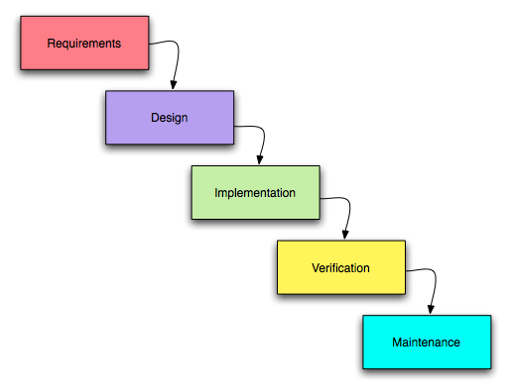
IT delivery models
Waterfall
Notes:
Waterval model: Het Watervalmodel is een traditioneel lineair softwareontwikkelingsmodel waarbij elke fase, zoals vereisten, ontwerp, implementatie en testen, strikt achtereenvolgens wordt afgerond. Voordelen zijn onder meer een gestructureerde aanpak en duidelijke documentatie, maar het model heeft nadelen zoals inflexibiliteit bij veranderende eisen en risico's met betrekking tot late ontdekking van problemen.
Voordelen:
Gestandaardiseerde en goed gedefinieerde fasen.
Duidelijke documentatie gedurende het hele project.
Geschikt voor projecten met stabiele en goed begrepen vereisten.
Nadelen:
Minder flexibiliteit bij veranderingen in vereisten.
Risico van late identificatie van problemen.
Lange doorlooptijden en mogelijk vertraagde oplevering van software.

Slide 9
IT delivery models
Waterfall
Voordelen:
- Gestandaardiseerde en goed gedefinieerde fasen.
- Duidelijke documentatie gedurende het hele project.
- Geschikt voor projecten met stabiele en goed begrepen vereisten.
Nadelen:
- Minder flexibiliteit bij veranderingen in vereisten.
- Risico van late identificatie van problemen.
- Lange doorlooptijden en mogelijk vertraagde oplevering van software.
Notes:
Waterval model: Het Watervalmodel is een traditioneel lineair softwareontwikkelingsmodel waarbij elke fase, zoals vereisten, ontwerp, implementatie en testen, strikt achtereenvolgens wordt afgerond. Voordelen zijn onder meer een gestructureerde aanpak en duidelijke documentatie, maar het model heeft nadelen zoals inflexibiliteit bij veranderende eisen en risico's met betrekking tot late ontdekking van problemen.
Voordelen:
Gestandaardiseerde en goed gedefinieerde fasen.
Duidelijke documentatie gedurende het hele project.
Geschikt voor projecten met stabiele en goed begrepen vereisten.
Nadelen:
Minder flexibiliteit bij veranderingen in vereisten.
Risico van late identificatie van problemen.
Lange doorlooptijden en mogelijk vertraagde oplevering van software.

Slide 10
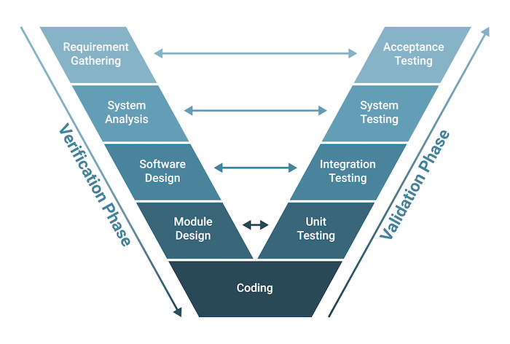
IT delivery models
V-model
Notes:
V-model:
Het V-model is een softwareontwikkelingsmodel dat een gestructureerde aanpak biedt, waarbij elke ontwikkelingsfase wordt gevolgd door een bijbehorende testfase. Het model benadrukt de nauwe koppeling tussen ontwikkeling en testen, waarbij de testactiviteiten worden afgeleid van de ontwerp- en vereistenfases.
Voordelen:
Duidelijke en systematische aanpak met een sterke focus op testen.
Verbeterde traceerbaarheid tussen vereisten, ontwerp, en tests.
Risicobeheersing door vroegtijdige identificatie van fouten.
Nadelen:
Minder flexibel bij veranderende vereisten.
Kan leiden tot langere ontwikkelingstijden vanwege uitgebreid testen.
De strikte volgorde kan inflexibel zijn voor sommige projecten.

Slide 11
IT delivery models
V-model
Voordelen:
- Duidelijke en systematische aanpak met een sterke focus op testen.
- Verbeterde traceerbaarheid tussen vereisten, ontwerp, en tests.
- Risicobeheersing door vroegtijdige identificatie van fouten.
Nadelen:
- Minder flexibel bij veranderende vereisten.
- Kan leiden tot langere ontwikkelingstijden vanwege uitgebreid testen.
- De strikte volgorde kan inflexibel zijn voor sommige projecten.
Notes:
V-model:
Het V-model is een softwareontwikkelingsmodel dat een gestructureerde aanpak biedt, waarbij elke ontwikkelingsfase wordt gevolgd door een bijbehorende testfase. Het model benadrukt de nauwe koppeling tussen ontwikkeling en testen, waarbij de testactiviteiten worden afgeleid van de ontwerp- en vereistenfases.
Voordelen:
Duidelijke en systematische aanpak met een sterke focus op testen.
Verbeterde traceerbaarheid tussen vereisten, ontwerp, en tests.
Risicobeheersing door vroegtijdige identificatie van fouten.
Nadelen:
Minder flexibel bij veranderende vereisten.
Kan leiden tot langere ontwikkelingstijden vanwege uitgebreid testen.
De strikte volgorde kan inflexibel zijn voor sommige projecten.

Slide 12
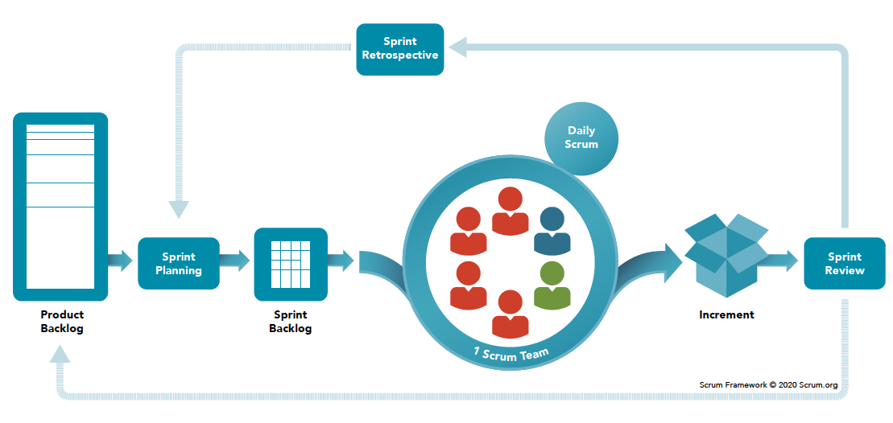
IT delivery models
Scrum
Notes:
Scrum:
Het Scrum-model is een Agile softwareontwikkelingsmethode die teams in staat stelt om iteratief en flexibel te werken aan projecten. Het richt zich op regelmatige samenwerking, voortdurende klantbetrokkenheid en het leveren van waarde in korte ontwikkelingscycli, genaamd sprints.
Voordelen:
Flexibel en aanpasbaar aan veranderende vereisten.
Betere klantbetrokkenheid en snelle feedback.
Verbeterde teamproductiviteit en samenwerking.
Nadelen:
Mogelijkheid tot onduidelijke projectplanning bij gebrek aan strikte structuur.
Niet geschikt voor projecten met zeer gedetailleerde en onveranderlijke vereisten.
Vereist toewijding en betrokkenheid van het team en de klant.

Slide 13
IT delivery models
Scrum
Voordelen:
- Flexibel en aanpasbaar aan veranderende vereisten.
- Betere klantbetrokkenheid en snelle feedback.
- Verbeterde teamproductiviteit en samenwerking.
Nadelen:
- Mogelijkheid tot onduidelijke projectplanning bij gebrek aan strikte structuur.
- Niet geschikt voor projecten met zeer gedetailleerde en onveranderlijke vereisten.
- Vereist toewijding en betrokkenheid van het team en de klant.
Notes:
Scrum:
Het Scrum-model is een Agile softwareontwikkelingsmethode die teams in staat stelt om iteratief en flexibel te werken aan projecten. Het richt zich op regelmatige samenwerking, voortdurende klantbetrokkenheid en het leveren van waarde in korte ontwikkelingscycli, genaamd sprints.
Voordelen:
Flexibel en aanpasbaar aan veranderende vereisten.
Betere klantbetrokkenheid en snelle feedback.
Verbeterde teamproductiviteit en samenwerking.
Nadelen:
Mogelijkheid tot onduidelijke projectplanning bij gebrek aan strikte structuur.
Niet geschikt voor projecten met zeer gedetailleerde en onveranderlijke vereisten.
Vereist toewijding en betrokkenheid van het team en de klant.

Slide 14
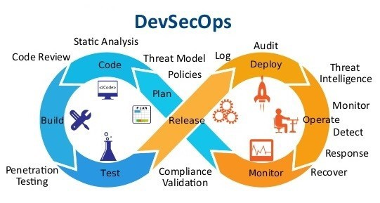
IT delivery models
DevSecOps
Notes:
DevSecOps:
DevSecOps is een moderne softwareontwikkelingsbenadering die de integratie van beveiliging in elke fase van de ontwikkelings- en implementatiepijplijn benadrukt. Het streeft naar een cultuur van continue samenwerking tussen ontwikkeling, beveiliging en operations, waarbij automatisering en geautomatiseerde beveiligingscontroles cruciaal zijn.
Voordelen:
Vroegtijdige identificatie en oplossing van beveiligingsproblemen.
Verbeterde samenwerking tussen teams en een gedeelde verantwoordelijkheid voor beveiliging.
Snellere levering van veilige software met behulp van automatisering.
Nadelen:
Vereist een cultuurverandering en betrokkenheid van het hele team.
Implementatie kan complex zijn, vooral in bestaande organisaties.
Overmatige automatisering zonder menselijke controle kan risico's met zich meebrengen.

Slide 15
IT delivery models
DevSecOps
Voordelen:
- Vroegtijdige identificatie en oplossing van beveiligingsproblemen.
- Verbeterde samenwerking tussen teams en een gedeelde verantwoordelijkheid voor beveiliging.
- Snellere levering van veilige software met behulp van automatisering.
Nadelen:
- Vereist een cultuurverandering en betrokkenheid van het hele team.
- Implementatie kan complex zijn, vooral in bestaande organisaties.
- Overmatige automatisering zonder menselijke controle kan risico's met zich meebrengen.
Notes:
DevSecOps:
DevSecOps is een moderne softwareontwikkelingsbenadering die de integratie van beveiliging in elke fase van de ontwikkelings- en implementatiepijplijn benadrukt. Het streeft naar een cultuur van continue samenwerking tussen ontwikkeling, beveiliging en operations, waarbij automatisering en geautomatiseerde beveiligingscontroles cruciaal zijn.
Voordelen:
Vroegtijdige identificatie en oplossing van beveiligingsproblemen.
Verbeterde samenwerking tussen teams en een gedeelde verantwoordelijkheid voor beveiliging.
Snellere levering van veilige software met behulp van automatisering.
Nadelen:
Vereist een cultuurverandering en betrokkenheid van het hele team.
Implementatie kan complex zijn, vooral in bestaande organisaties.
Overmatige automatisering zonder menselijke controle kan risico's met zich meebrengen.

Slide 16
DevSecOps
DevSecOps = DevOps + Security
Shift Left Security: vroegtijdig beveiliging integreren
DevSecOps is proactief
Security en compliance als onderdeel van CI/CD pipelines
Minimaliseren van menselijke fouten in configuratie

Slide 17
Principles of DevOps
Volgens DASA (DevOps Agile Skills Association)
PRINCIPLE 1: CUSTOMER-CENTRIC ACTION
PRINCIPLE 2: CREATE WITH THE END IN MIND
PRINCIPLE 3: END-TO-END RESPONSIBILITY
PRINCIPLE 4: CROSS-FUNCTIONAL AUTONOMOUS TEAMS
PRINCIPLE 5: CONTINUOUS IMPROVEMENT
PRINCIPLE 6: AUTOMATE EVERYTHING YOU CAN
https://www.devopsagileskills.org/dasa-devops-principles/

Slide 18
Principles of DevOps
Volgens atlassian
Collaboration
Automation
Continuous Improvement
Customer-centric action
Create with the end in mind
https://www.atlassian.com/devops/what-is-devops

Slide 19
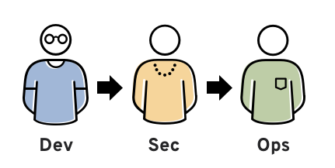
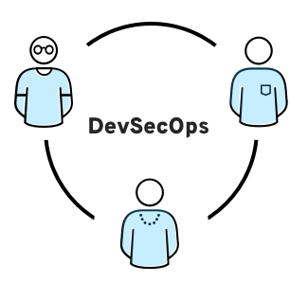
Principles of DevSecOps
Shift left security
Collaboration
Automation
Continuous security
Immutable infrastructure
Infrastructure as Code (IaC)
Blameless post-mortems
Notes:
Collaboration is a key principle of DevSecOps. Developers, operations teams, and security professionals work together from the beginning to identify security requirements, conduct threat modeling, and address vulnerabilities.
Example: Developers, operations teams, and security experts participate in cross-functional teams. They hold regular meetings to discuss security requirements, address vulnerabilities, and make informed decisions about the application's security posture.

Slide 20
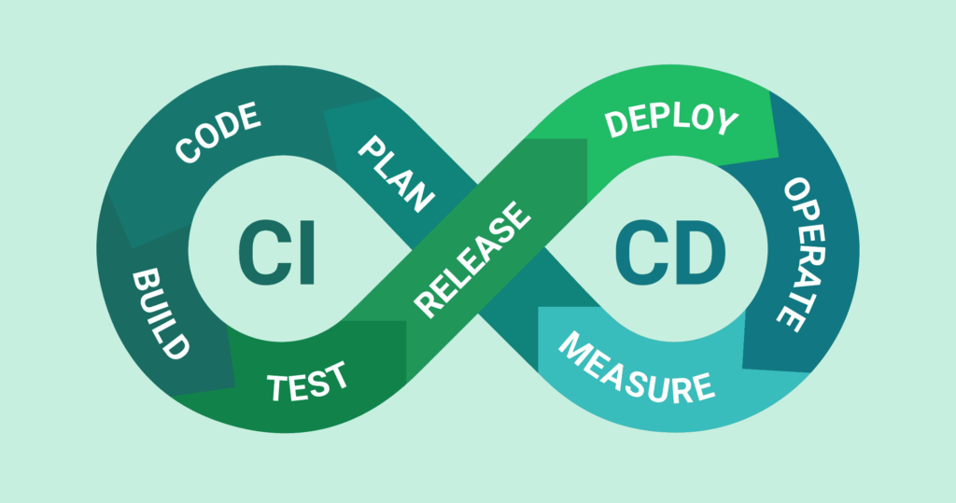
CI/CD pipelines

Slide 21
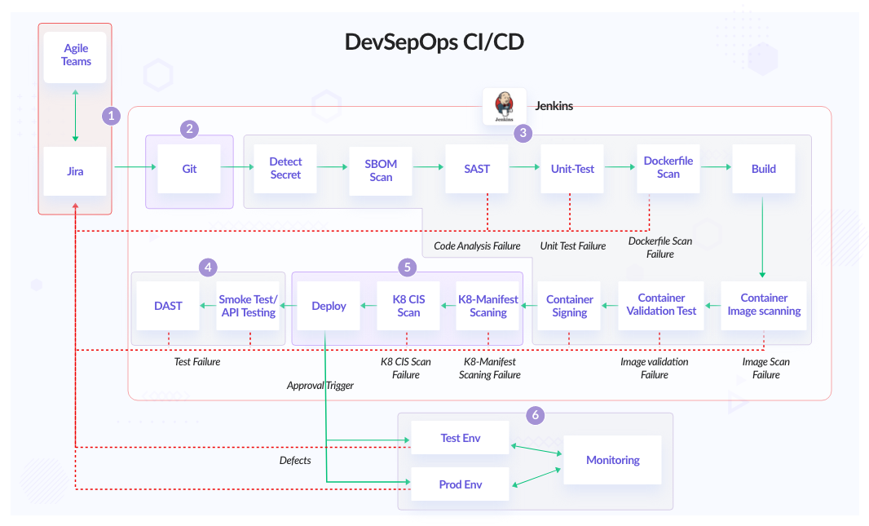
CI/CD
https://www.infracloud.io/blogs/implement-devsecops-secure-ci-cd-pipeline/

Slide 22
reading
https://www.xenonstack.com/insights/what-is-devsecops
https://www.redhat.com/en/topics/devops/what-is-devsecops
https://www.atlassian.com/nl/devops/what-is-devops
https://www.vmware.com/topics/glossary/content/devsecops.html
https://www.ibm.com/topics/devsecops

Slide 23
Roy van Leeuwen - LERO
Docent HBO-ICT r.m.j.v.leeuwen@pl.hanze.nl

